Slide 1
Microsoft PowerPointを使ってみよう
情報基礎演習 [文学部]

Slide 2
PowerPointとは何か
プレゼンテーション用アプリケーション
  スライドショー機能
  アニメーション・サウンド効果
Microsoft Officeの一部
  Word、Excelと共通の操作
用途
  大学のゼミ発表
  企業での企画、商品紹介など

Slide 3
プレゼンテーション作成の手続き
プレゼンテーションを新規作成する
スライドを挿入・編集する
アウトライン・スライドショーで
内容を確認する

Slide 4
プレゼンテーションの新規作成
「ファイル」→「新規作成」
  スライドのデザインを選びたい
  →テーマ
  スライドの構成を選びたい
  →テンプレート

Slide 5
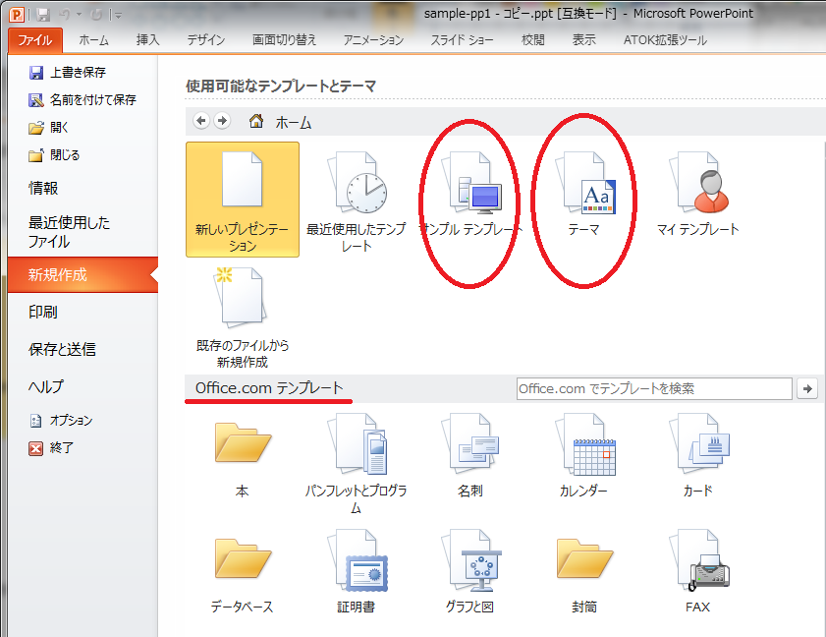
テンプレート
外枠ができあがっているものに、自分のコンテンツを入力して作成する

Slide 6
スライドの挿入
「ホーム」→「スライド」
  「ホーム」の「スライド」から
    「新しいスライド」でスライドを挿入
    スライドのレイアウトを選択
    スライド毎にレイアウトを変更できる。
  デザインは「デザイン」の「テーマ」で変更できる。
    全体のテーマを変更することも、個別に変更することもできる。

Slide 7
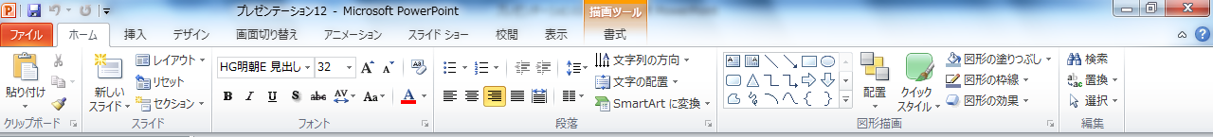
スライドの編集（１）
Word、Excelと同様のメニュー
  テキストボックスによる文字の挿入、段落、箇条書き、フォントタイプ、サイズの変更
  表およびグラフの挿入
  画像ファイル、音声ファイルの挿入

Slide 8
スライドの編集（２）
「ホーム」－「図形描画」
  Word、Excelでも同様のものが利用できる。
    「挿入」 － 「図」－「図形」など
  図形描画機能で描いた図は画像ファイル取り込みに比べてデータサイズが小さい
    持ち運びに便利、動作が軽い。
  「描画ツール」－「書式」で様々な書式を設定できる。

Slide 9
図形描画機能の使用例
図形描画の使用例
図形の効果の
使用例

Slide 10
アニメーション効果
「アニメーション」タブ
  スライドしてきたり…
  その場に出現したり…
  回転したり…
  大きくなったり…
  消えたりします
  その他にも…

Slide 11
切り替え効果
「画面切り替え」タブ
  スライド切り替え時のアニメーションを
  設定できます

Slide 12
注意
アニメーション効果や画面切り替え効果は
使いすぎるとかえって見づらい
プレゼンテーションになってしまう
伝えたい内容がわかりやすい
スライドを作ることを心がけましょう

Slide 13
アウトラインモードとスライド一覧
アウトラインモード
  入力したテキストを一望
  プレゼンテーションの流れを把握
スライド一覧
  「表示」→「スライド一覧」または画面右下のボタンで選択
  スライドを見ながら順序を変更など

Slide 14
スライドショー
「スライドショー」→「実行」
  スライドを順番に全画面表示
  キーボード
    N (Space)：次へ
    P (Backspace)：前へ
    ESC：スライドショーの終了
  マウス
    左クリック：次へ
    右クリック：ポップアップメニュー

Slide 15
プレゼンテーションのポイント
文章はできるだけ簡潔に
箇条書き、フォントの色やサイズ変更をうまく利用する。
  フォントサイズの例
  ４０ポイント 36ポイント 32ポイント
  28ポイント 20ポイント 12ポイント
アニメーションは多用しすぎると逆効果

Slide 16
プレゼンテーションのポイント
言葉で表現しにくい場合は図表を上手に利用する。
  PowerPoint も他のアプリケーションから図表をコピーできる。

